Slide 1

DÉFINITION DE LA
VILLE ET STATISTIQUES
Nom exposantes :
Seynabou Kâ
Khady Diaby Kane
Mariame Ly

Slide 2
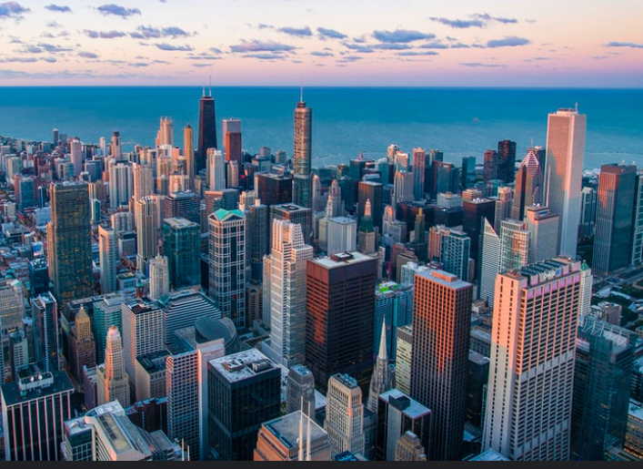
SOMMAIRE
I/ Definition et critères
de la ville
II/ statistiques
III/Évolution de la ville

Slide 3

I/ DEFINITION ET CRITÈRES
Quelles sont les principales définitions de
la ville en urbanisme et comment varient-elles selon
les contextes culturels et historiques ?
▪ Critère démographique
▪ Critère spatial et morphologique
▪ Critère fonctionnel
Critère administratif
▪ Critère socio-culturel

Slide 4
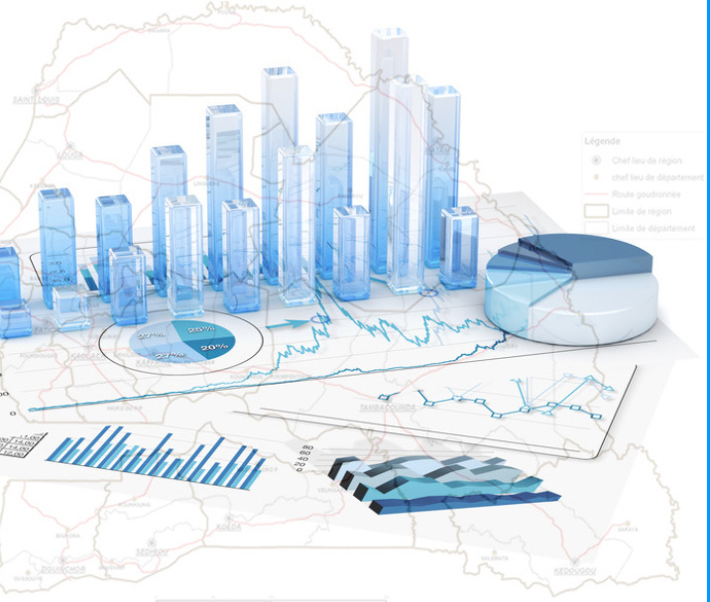
II/STATISTIQUE
▪ Démographie
▪ Économie
▪ Infrastructures

Slide 5
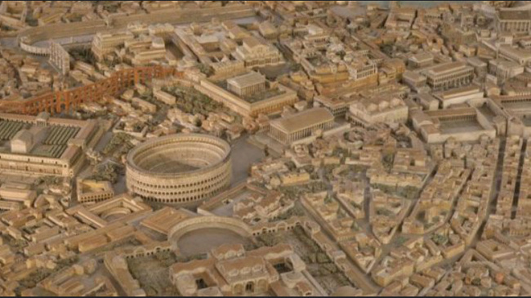
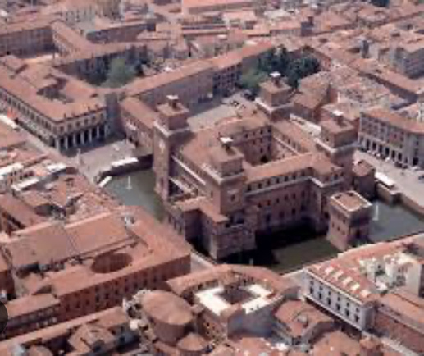
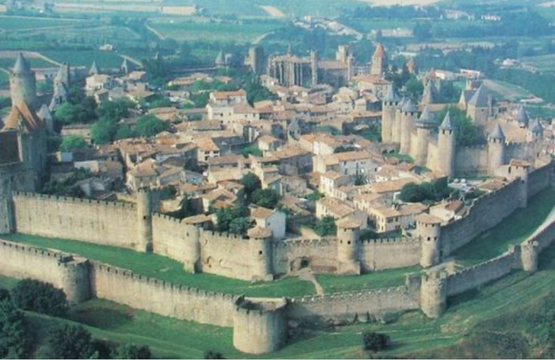
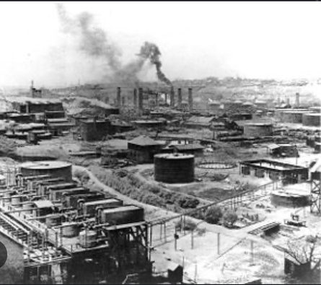
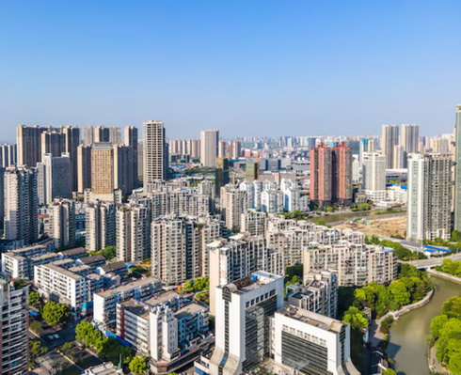
III/ÉVOLUTION
Ville de la
renaissance
et de la période
classique
Ville
Antique
Ville du
Moyen
Âge
Ville
V industrielle
Ville
moderne

Slide 6


